Slide 1

Стратегия автокредитования 2016
Сетелем Банк
15 октября 2015 г.
Владимир Мартюков, Директор департамента автокредитования
vladimir.martyukov@cetelem.ru / +7-985-174-73-19

Slide 2
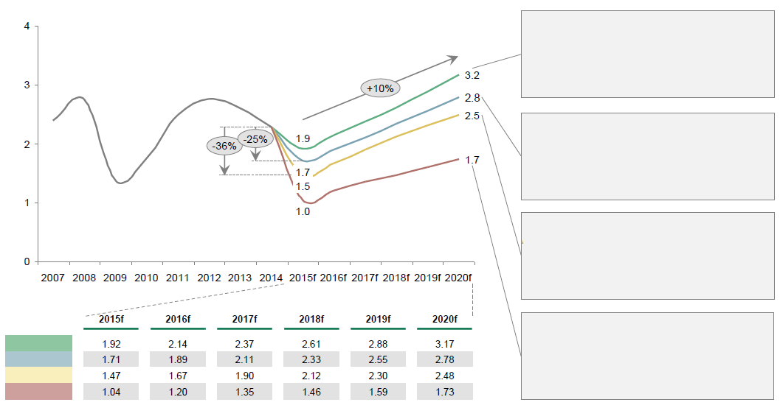

Динамика рынка (прогнозы)
Продажи автомобилей в России (млн.шт.)
Оптимистичный
Стоимость Brent : 70- 100$/баррель до 2020 г.
USD/RUB: от 36 до 51
Низкие ставки автокредитования
Стабилизация политической ситуации
Сворачивание санкций
Базовый
Стоимость Brent : 60-75 $/баррель до 2020 г.
USD/RUB: от 48 до 60
Значительное увеличение процентных ставок Без изменения политической ситуации
Никаких дополнительных санкций
Пессимистичный
Стоимость Brent : 45-60 $/баррель до 2020 г.
USD/RUB: от 60 до 80
Значительное увеличение процентных ставок
БОльшая неопределенность в политической ситуации
Дальнейшие санкции
Наихудший
Стоимость Brent : 45-60 $/баррель до 2020 г.
USD/RUB: от 60 до 80
Значительное увеличение процентных ставок
Отключение от SWIFT
Запрет экспорта нефти в Европу и США
Оптимистичный
Базовый
Пессимистичный
Наихудший
* По данным The Boston Consulting Group (июнь,2015г.)

Slide 3


Выдачи автокредитов 01/2014 – 08/2015
Рынок и рейтинг основных участников
Выдачи автокредитов, млрд руб.
Выдачи автокредитов крупнейших игроков, млрд руб.
Банк | 1кв. 2013 | 2кв. 2013 | 3кв. 2013 | 4кв. 2013 | 1кв. 2014 | 2кв. 2014 | 3кв. 2014 | 4кв. 2014 | 1кв. 2015 | 2кв. 2015
Сетелем | 4,4 | 6,3 | 9,0 | 16,5 | 15,4 | 16,8 | 18,9 | 20,7 | 5,9 | 13,1
Русфинанс Банк | 11,2 | 13,8 | 15,5 | 16,2 | 11,2 | 13,3 | 13,5 | 13,6 | 3,4 | 11,0
ВТБ24 | 18,6 | 22,5 | 23,0 | 25,3 | 14,7 | 14,2 | 14,2 | 17,8 | 5,5 | 7,3
РН Банк | - | - | - | 0,2 | 0,9 | 2,7 | 4,5 | 10,9 | 1,8 | 6,4
Фольксваген Банк РУС | 0,9 | 2,1 | 5,8 | 8,3 | 3,6 | 3,5 | 3,2 | 3,6 | 1,8 | 3,4
ЮниКредит | 10,5 | 9,5 | 17,7 | 15,4 | 9,7 | 11,3 | 9,0 | 7,9 | 2,4 | 2,9
БыстроБанк | 1,7 | 2,5 | 3,0 | 2,2 | 0,9 | 0,8 | 1,3 | 1,1 | 0,7 | 2,0
АйМаниБанк | 3,4 | 4,4 | 7,0 | 5,5 | 1,0 | 2,0 | 2,7 | 2,0 | 0,9 | 1,7
Тойота банк | 4,6 | 8,2 | 9,1 | 6,0 | 3,4 | 3,1 | 2,7 | 2,8 | 1,1 | 1,7
Уралсиб | 5,5 | 5,9 | 4,6 | 4,5 | 3,5 | 3,0 | 3,7 | 2,8 | 1,3 | 1,4
Локо-банк | 1,2 | 2,0 | 2,0 | 1,5 | 0,7 | 0,9 | 1,4 | 1,4 | 0,7 | 1,4
Мерседес-Бенц банк Рус | 0,8 | 1,9 | 2,4 | 2,0 | 1,8 | 1,6 | 1,3 | 1,6 | 0,3 | 1,0
МС Банк Рус | - | - | - | - | - | 0,0 | 0,3 | 1,6 | 0,4 | 0,9
БМВ Банк | 3,2 | 3,8 | 2,8 | 1,6 | 1,7 | 1,1 | 0,9 | 1,5 | 0,5 | 0,7
Кредит Европа Банк | 8,0 | 8,3 | 5,6 | 4,6 | 3,5 | 2,1 | 1,6 | 0,8 | 0,0 | 0,1
Банк Москвы | 0,1 | 0,4 | 0,3 | 0,0 | 0,1 | 0,1 | 0,1 | 0,1 | 0,1 | 0,2
Татфондбанк | 0,4 | 0,5 | 0,5 | 0,6 | 0,3 | 0,2 | 0,2 | 0,4 | 0,1 | 0,2
Европлан | 0,8 | 1,1 | 1,3 | 0,9 | 0,7 | 0,9 | 0,4 | 0,5 | 0,1 | 0,2
Росбанк | 9,0 | 11,3 | 9,9 | 3,4 | 1,4 | 1,3 | 1,4 | 1,6 | 0,4 | 0,2
Сбербанк | 16,0 | 20,6 | 20,8 | 13,6 | 4,5 | 3,6 | 2,1 | 3,0 | 0,4 | 0,0
 |  |  |  |  | - | - | - | - | - | -
Остальные банки | 35,2 | 42,4 | 42,9 | 35,0 | 27,2 | 23,1 | 20,1 | 21,8 | 8,7 | 14,6
Рынок Автокредитов | 135,6 | 167,3 | 183,2 | 163,3 | 106,3 | 105,6 | 103,4 | 117,4 | 36,4 | 70,1

Slide 4
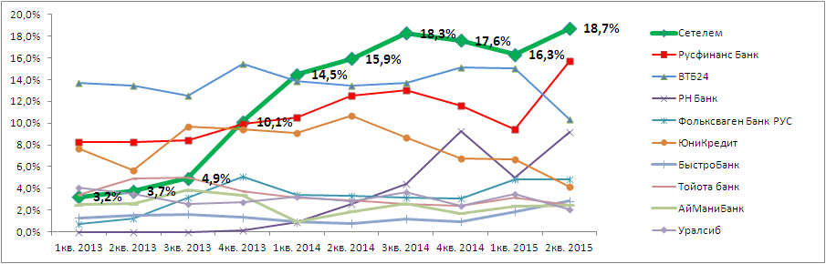
Динамика рынка (доля по выдачам)
Банк | 1кв. 2013 | 2кв. 2013 | 3кв. 2013 | 4кв. 2013 | 1кв. 2014 | 2кв. 2014 | 3кв. 2014 | 4кв. 2014 | 1кв. 2015 | 2кв. 2015
Сетелем | 3,2% | 3,7% | 4,9% | 10,1% | 14,5% | 15,9% | 18,3% | 17,6% | 16,3% | 18,7%
Русфинанс Банк | 8,3% | 8,3% | 8,4% | 9,9% | 10,5% | 12,6% | 13,1% | 11,6% | 9,5% | 15,7%
ВТБ24 | 13,7% | 13,5% | 12,5% | 15,5% | 13,9% | 13,4% | 13,7% | 15,1% | 15,0% | 10,4%
РН Банк | 0,0% | 0,0% | 0,0% | 0,2% | 0,9% | 2,5% | 4,4% | 9,3% | 5,0% | 9,2%
Фольксваген Банк РУС | 0,7% | 1,2% | 3,2% | 5,1% | 3,4% | 3,3% | 3,1% | 3,1% | 4,8% | 4,8%
ЮниКредит | 7,7% | 5,7% | 9,7% | 9,4% | 9,1% | 10,7% | 8,7% | 6,7% | 6,6% | 4,1%
БыстроБанк | 1,3% | 1,5% | 1,6% | 1,3% | 0,9% | 0,8% | 1,2% | 1,0% | 1,9% | 2,8%
АйМаниБанк | 2,5% | 2,6% | 3,8% | 3,4% | 1,0% | 1,9% | 2,6% | 1,7% | 2,4% | 2,4%
Тойота банк | 3,4% | 4,9% | 5,0% | 3,7% | 3,2% | 2,9% | 2,6% | 2,4% | 3,1% | 2,5%
Уралсиб | 4,1% | 3,5% | 2,5% | 2,7% | 3,3% | 2,8% | 3,6% | 2,4% | 3,4% | 2,0%
Локо-банк | 0,9% | 1,2% | 1,1% | 0,9% | 0,7% | 0,8% | 1,3% | 1,2% | 2,0% | 1,9%
Мерседес-Бенц банк Рус | 0,6% | 1,1% | 1,3% | 1,2% | 1,7% | 1,5% | 1,3% | 1,3% | 0,9% | 1,4%
МС Банк Рус | 0,0% | 0,0% | 0,0% | 0,0% | 0,0% | 0,0% | 0,3% | 1,3% | 1,0% | 1,3%
БМВ Банк | 2,3% | 2,3% | 1,5% | 1,0% | 1,6% | 1,1% | 0,8% | 1,3% | 1,3% | 1,1%
Кредит Европа Банк | 5,9% | 4,9% | 3,1% | 2,8% | 3,3% | 1,9% | 1,5% | 0,7% | 0,0% | 0,2%
Банк Москвы | 0,1% | 0,2% | 0,2% | 0,0% | 0,1% | 0,1% | 0,1% | 0,1% | 0,2% | 0,2%
Татфондбанк | 0,3% | 0,3% | 0,3% | 0,4% | 0,3% | 0,2% | 0,2% | 0,3% | 0,3% | 0,3%
Европлан | 0,6% | 0,6% | 0,7% | 0,5% | 0,6% | 0,8% | 0,3% | 0,4% | 0,4% | 0,2%
Росбанк | 6,6% | 6,7% | 5,4% | 2,1% | 1,4% | 1,2% | 1,3% | 1,4% | 1,1% | 0,2%
Сбербанк | 11,8% | 12,3% | 11,3% | 8,3% | 4,2% | 3,4% | 2,1% | 2,6% | 1,0% | 0,0%

Slide 5
Стратегия роста через:
      Специализацию
      Интеграцию
      Инновации

Slide 6

Банк - Дилер
Точки соприкосновения
Продажа (совместного) продукта
Увеличение продаж на одного клиента (допоборудование, сервис)
Удержание клиента (повторные продажи, программы лояльности)
Продвижение продукта (стандарты, реклама, акции)
Создание продукта
Кредитные линии для ДЦ (corporate finance)
Notes:
6

Slide 7





Качество взаимодействия
Анализ исходной ситуации с точки зрения ДЦ
Повторные продажи
Создание продукта
Максимизация
продаж на 1 клиента
Допоборудование
Продажа
автомобиля
Notes:
7

Slide 8
Типичные причины низкой эффективности
Анализ
Отсутствие чёткой стратегии у Дилера
Зачем нужен (данный) банк-партнёр ?
Какие совместные цели реализуются ?
Есть ли долгосрочные перспективы ?
Нечёткие задачи для банка-партнёра
ДЦ – заказчик. Нет чётких требований – банк-партнёр будет реализовывать собственные цели, которые только отчасти могут совпадать с ДЦ.
Расхождение в интересах
1. ДЦ – увеличение продаж, рост доходности
2. Банк-партнёр: собственная доля ?
Отсутствие контроля на стороне Дилера
Кто отвечает за результаты партнёрства ?
Кто контролирует развитие партнёрства ?
Notes:
8

Slide 9
Формула идеального партнёрства
ДЦ + Банк
(const)
(var.)
Про-активный ДЦ + Про-активный Банк
Единые (согласованные) цели
(+ / +) > (+ / 0) >> (+ / -)
Notes:
9

Slide 10
Банк-партнёр автодилера
Искомые условия
Адекватность рынку
и работа на опережение
Понимание рынка
(инновативность + креативность)
Организация
под цели ДЦ (= квази-кэптив)
Бизнес-процессы
(качество)
Notes:
10

Slide 11
Продажи ДЦ
Структура и охват совместными программами
Продажа новых машин - это
вершина айсберга:
10%
Новые машины
20%
Финансовые услуги
30%
Страховки
20%
Подержанные машины
ДЦ и Банк должны стремиться охватить все сегменты, создав для каждого адекватное предложение и внедрив его в канал продаж
20%
Сервис и допоборудование

Slide 12
Продажа Новых Машин
Скрытые потенциалы
Реализуемый сегодня потенциал в данном клиентском сегменте
20%
Нереализованный потенциал:
1. Банк определяет срок кредита → повторная продажа м.б. через 1, 2, 3, 5 лет;
2. Часть клиентов (бОльшая) вообще не охвачена предложением банка (даже при максимальной субвенции, 0% р.а.)
80%

Slide 13

FUTURE
NEXT EXIT

Slide 14
Продажа новой машины в 2 шага
Часть стоимости – в конце
Клиент (2 варианта)
- Покупает машину бОльшей стоимости (больше продаж на 1 клиента);
- Способен купить данный а/м за меньший ЕП (новый сегмент → продукт даёт бОльшие продажи);
- Ничего не теряет в конце: 4 опции.
Дилер
- Продает а/м клиенту в новом клиентском сегменте;
- Получает бОльший доход в данном клиентском сегменте;
- Регулирует цикличность продаж;
Делает привязку к своему сервису;
Создает новый бизнес (UC);
Получает преимущества перед конкурентами
Платежи в срок кредита
Погашение остатка
Новый сегмент / upgrade а/м
Шанс для ДЦ сделать повторную продажу
Сниженные ЕП
Та же машина, за меньшие деньги
4 опции для клиента
Notes:
14

Slide 15
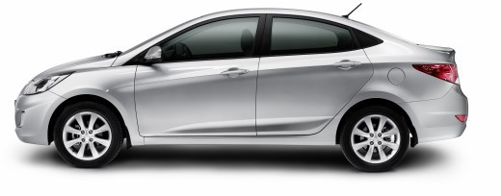
Пример Solaris
Стоимость Solaris = 600 000 руб.
ПВ = 180 000 (30%)
ОС = 50%
Срок = 36 месяцев
ставка = 15,5% годовых
Экономия по ЕП для клиента
Автокредит с ОС
Классический автокредит
ПВ - 180 000
Часть долга к ежемесячному погашению
120 000
Остаточная стоимость ( к выплате в конце срока кредита)
300 000
ПВ - 180 000
Сумма кредита: 420 000
ЕП = 14 662 руб.
ЕП = 8 064 руб.
сумма кредита
на 45% кредит с остаточной стоимостью для клиента дешевле
Справочно: средний денежный доход в РФ составляет ~ 29 000 рублей.
Notes:
15

Slide 16
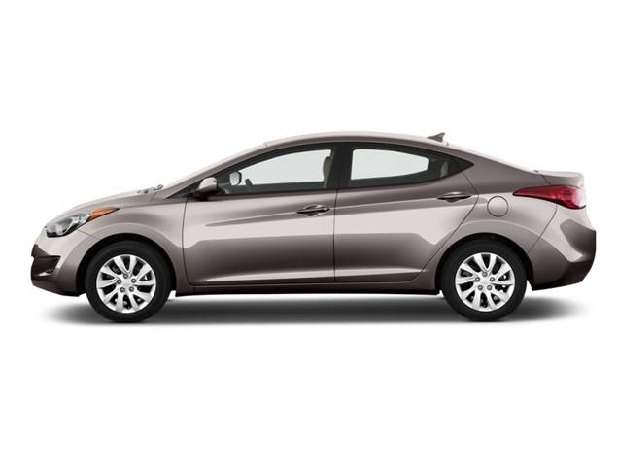
Пример Elantra
Стоимость Elantra = 795 000 руб.
ПВ = 180 000 (23%)
ОС = 40%
Срок = 36 месяцев
ставка = 16,5% годовых
Больше а/м за те же деньги !
Автокредит с ОС _ Elantra (795 т.р.)
Классический кредит _ Solaris (600 т.р.)
ПВ - 180 000
Часть долга к ежемесячному погашению
297 000
Остаточная стоимость ( к выплате в конце срока кредита)
318 000
ПВ - 180 000
Сумма кредита: 420 000
ЕП = 14 870 руб.
ЕП = 14 888 руб.
сумма кредита
За те же деньги (≈14 880 р.) и тот же аванс (180 000 р.) клиент получает более дорогой автомобиль
Справочно: средний денежный доход в РФ составляет ~ 29 000 рублей.
Notes:
16

Slide 17

Автокредит с ОС vs классического и vs 0%
ЕП по кредиту с ОС << меньше ЕП по любому обычному кредиту !!!
600,000 руб.
ПВ 30% = 180,000
Срок = 36 мес.
Ставка 15.5%
Ставка 15.5%
Ставка 0%
ОС 50%
(300,000 руб)
ОС 0%
ОС 0%
ЕП = 8,064
ЕП = 14,662
(8,064 ≡ 411,000 руб)
ЕП = 11,667
-34%*
* от ставки 0% (!)
Notes:
17

Slide 18
Профиль клиента
Кого мы привлекаем через автокредит с ОС ?
Покупатель
за наличные
Через кредит с ОС могут купить более дорогой а/м
и чаще менять а/м
Целевая аудитория №1
Покупатель в кредит сегодня
(по всем существующим
ставкам вплоть до 0% годовых)
Через ОС входят во владение а/м (как а/м вообще, так и переход в следующий ценовой сегмент)
Целевая аудитория №2
Клиент с относительно низким доходом
(в данной конкретной марке не могут
приобрести а/м даже при ставке ноль)
Notes:
18

Slide 19

Частотность и цикл продаж – в руках ДЦ
Интенсивный подход на смену только экстенсивному
Дополнительный бизнес
Новый сегмент
Потенциальный клиент NC
Средство продажи NC
Used Car
Комплекс
услуг и
доппродуктов
New Car
Основной бизнес
Новый клиент
Повторный клиент
Notes:
19

Slide 20
Слышать ДЦ и знать его потребности
Синхронизация по целям
Идеальный банк-партнёр
Имеет квалифицированных сотрудников из автобизнеса (продажи, кредитование)
Знает цели ДЦ и регулярно сверяется по ним со своим партнёром
Нацелен на увеличение продаж, в том числе в новых клиентстких сегментах
Каскадирует согласованные цели на своих сотрудников
Про-активен в части продуктов и продвижения
Notes:
20

Slide 21
100%
Выдерживать свои обещания
GUARANTEE
Самоконтроль и культура обратной связи
Идеальный банк-партнёр
100%
Не обещает того, что не может сделать
Исполняет то, что обещает
Сообщает до наступления сроков о возможных проблемах и решает их совместно с ДЦ
Контролирует собственную работу и выдерживает качество
Стремится к обратной связи от ДЦ
Notes:
21

Slide 22
Оказывать постоянную поддержку
Доступность, помощь, совместная работа
Идеальный банк-партнёр
Имеет достаточно людей для регулярной и качественной поддержки
Рассматривает поддержку как полноценный бизнес-процесс
Умеет работать с нестандартными сроками и запросами
Для ДЦ является простым и понятным в общении
Notes:
22

Slide 23
Продвигать совместные продукты
Взаимная интеграция в каналы продвижения
- Интернет и перекрестные ссылки;
- Участие в спецакциях;
- Индивидуализация рекламных материалов банком.

Slide 24
Road to
Success

